Slide 1
人教版小学数学三年级上册
第7单元 长方形和正方形
7.2 认识周长
MENTAL HEALTH COUNSELING PPT
讲解人：PPT818 时间：20XX

Slide 2
课前导入
哪只蚂蚁爬出路线的长度是树叶的周长？

Slide 3
课前导入

Slide 4
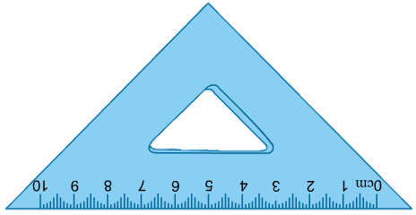
课前导入

Slide 5
课前导入

Slide 6
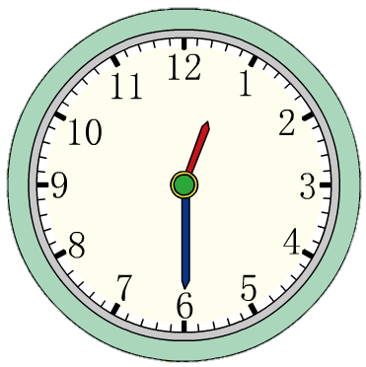
课前导入

Slide 7
新知探究
封闭图形

Slide 8
新知探究
下面哪些是封闭图形？你能描出封闭图形的周长吗？

Slide 9
新知探究
测量周长
硬币
自学要求：
1.同桌两人合作，边测量边记录在探究单中。（取整厘米数）
2.根据测量的数据计算出它们的周长。
Notes:
9

Slide 10
新知探究
测量周长
硬币
图形 | 边的长度（厘米） | 周长（列式计算）
长方形 | 长：
 | 宽：
五角星 | 边长：
1元硬币
Notes:
10

Slide 11
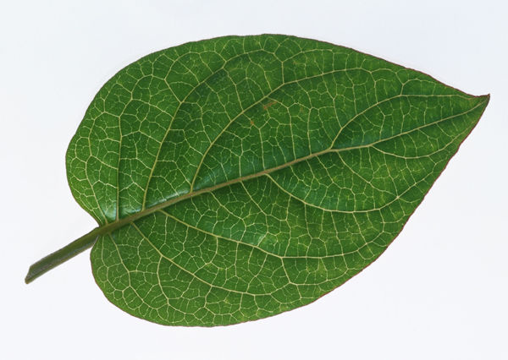
新知探究
怎样测量这片树叶的周长呢?

Slide 12
新知探究

Slide 13
新知探究

Slide 14
新知探究

Slide 15
新知探究

Slide 17
新知探究
化曲为直

Slide 18
新知探究
谁的周长更长？

Slide 19
新知探究
关于周长，我想说：.......
关于周长，我的问题是......

Slide 20
新知探究
（ ）一周的长度就是（ ）的周长。
树叶
树叶

Slide 21
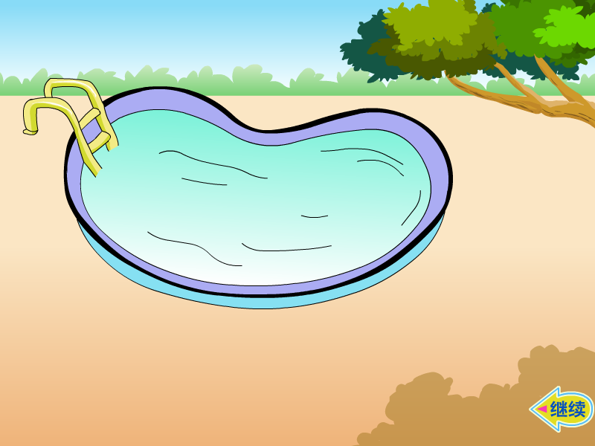
新知探究
指一指：游泳池的周长

Slide 22
新知探究
( )一周的长度就是( )的( )。
数学书封面
数学书封面
周长

Slide 23
人教版小学数学三年级上册
第7单元 长方形和正方形
感谢你的聆听
MENTAL HEALTH COUNSELING PPT
讲解人：PPT818 时间：20XX

